Slide 1
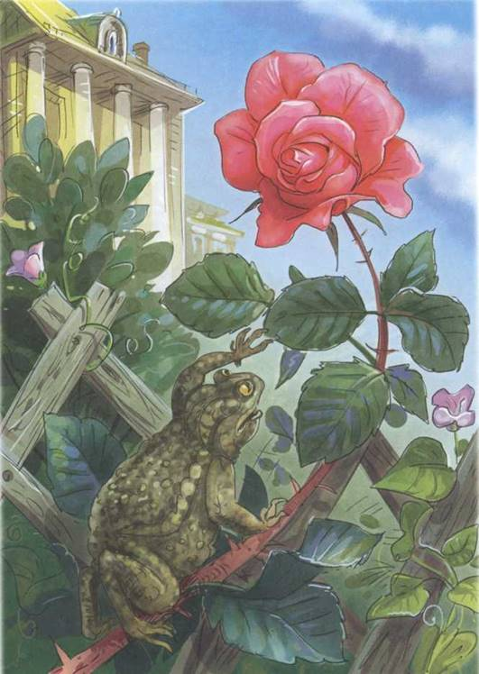
Урок литературного чтения 4 класс
«Сказка о жабе и розе»
Подготовила Игнатенко Н.Г.

Slide 2
РЕЧЕВАЯ РАЗМИНКА
Та-та-та – в нашем классе чистота.
Ту-ту-ту – наводим сами красоту.
Ты-ты-ты – нами политы цветы.
Ят-ят-ят – парты ровненько стоят.
Ют-ют-ют – очень любим мы уют.

Slide 3
Я боюсь, я боюсь
Волка и кукушку.
Я боюсь, я боюсь
Жабу и лягушку.
Я боюсь, я боюсь
Муравья и мушку.
И ужа и ежа,
И чижа, и стрижа.
Поглядите, как дрожат
Ушки на макушке.

Slide 4
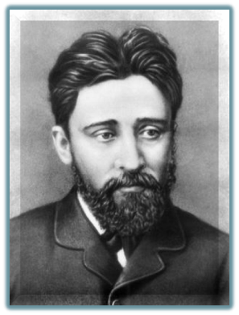

Slide 5
Цель исследования:
разгадать загадку заголовка
Гипотеза
Предположим, что..
«Мир жабы злобен…
Нам предстоит его раскрыть.
А роза милое созданье ,
Она сотворена любить
Задача наша на сегодня
Добро и зло разобличить.»

Slide 6
План исследования: 1. Выделить в произведении сюжетные линии 2. Сравнить и раскрыть образы этих героев 3. Сделать вывод

Slide 7
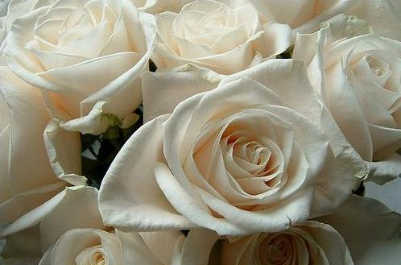
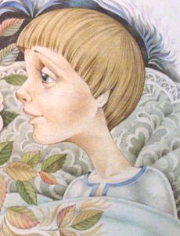
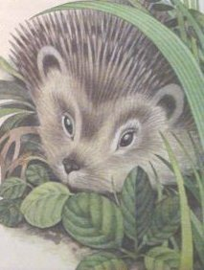

Slide 8
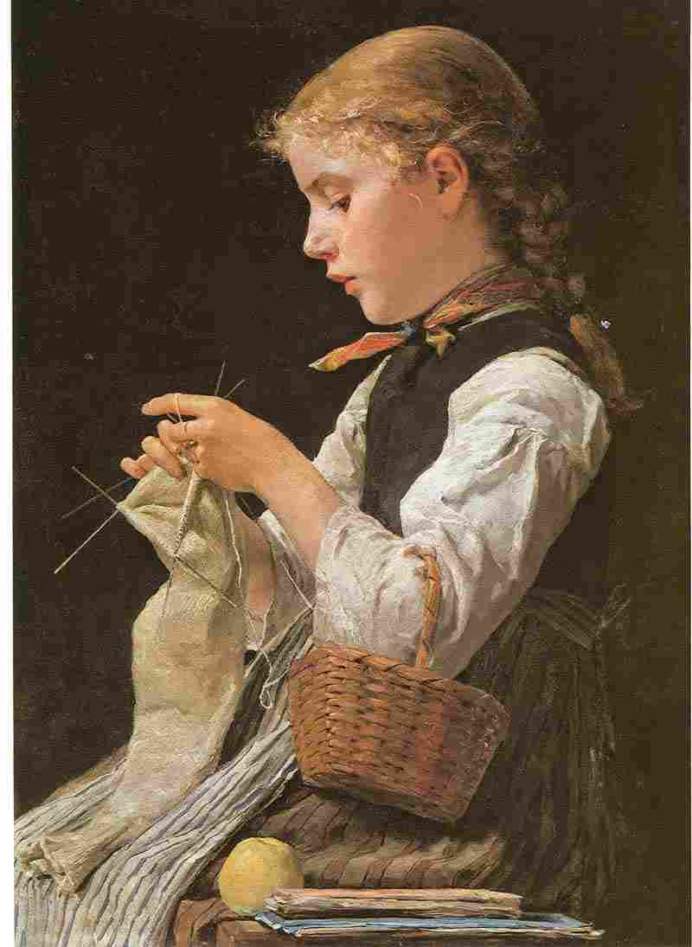

Slide 9
ГЛАВНЫЕ ГЕРОИ ПРОИЗВЕДЕНИЯ
Что объединяло всех героев произведения?
ЦВЕТНИК
Notes:
- Вспомните героев сказки. Назовите их. (Роза, жаба, сестра Маша, брат Вася)
- Где происходили события? (В цветнике).
- Найдите описание цветника.
Прочитайте слова, которые помогут словесно описать его. Каким вы его представили? (Цветник запущен, по нему разрослись сорные травы, дорожки не чищены, деревянная решётка облезла, рассохлась и развалилась…)
- Чей это был цветник?
- Почему он был так запущен? (Мальчик заболел).
- Стал ли он от этого хуже? Подтвердите словами текста

Slide 11
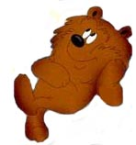
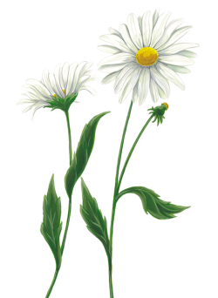
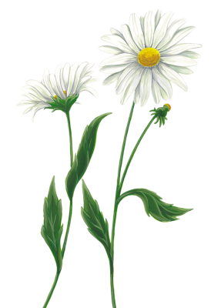
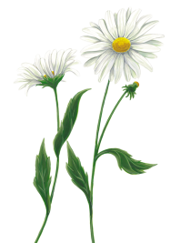

Slide 12
План исследования: 1. Выделить в произведении сюжетные линии 2. Сравнить и раскрыть образы этих героев 3. Сделать вывод

Slide 13
сюжетные линии
Роза
Маль
чик
Девочка
Жаба
Notes:
- В произведении несколько сюжетных линий и они тесно переплетаются. Давайте разберемся в них. Есть четыре действующих лица. Какие связи образуются между ними в ходе сюжета?

Slide 14
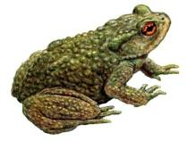
Характеристика героев
Окружающая обстановка
Внешний вид
3. Действия
4. Отношение к жизни
Notes:
- Наша задача на уроке – понять, что существует 2 мира: добро и зло. Чтобы это понять попробуйте выразить свои представления о жабе и розе по следующему плану
– Подробно ли описана красота розы? (Нет, описана кратко.)
– А что описано? (Утро, роса, все вокруг…)
– О чем это говорит? (Роза счастлива.)
– Главное для розы: -Счастье жить.
Мир розы: цветник, всё хорошо, чисто, ясно, свежий утренний ветерок, лучи солнца, мирно, спокойно, тонкий свежий аромат …
- Какие чувства испытывает роза? (Плакать не от горя, а от счастья жить).

Slide 15
Гипотеза
Предположим, что..
«Мир жабы злобен…
Нам предстоит его раскрыть.
А роза милое созданье ,
Она сотворена любить
Задача наша на сегодня
Добро и зло разобличить.»

